Slide 1
Turizm Ekonomisi
– Turizmin Ekonomik Etkileri

Slide 2
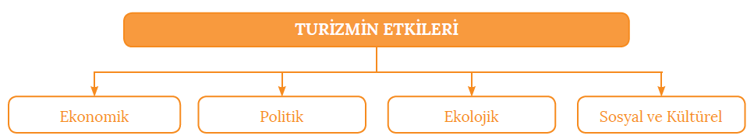
Turizmin Etkileri
Fayda / Maliyet Analizi

Slide 3
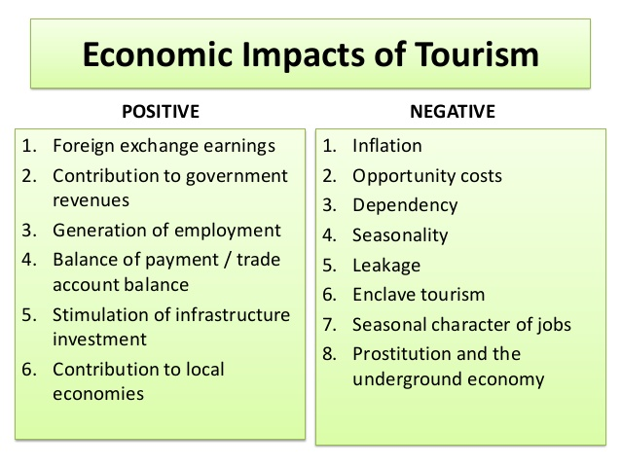
Turizmin Etkileri

Slide 4
Turizmin Etkileri
Turizm, her yıl milyonlarca doların değişimini içeren ekonomik bir faaliyet, analiz edilmesi gereken çevresel ve toplumsal bir olay, geleceğinin belirlenmesi gereken bir trend, sonuçta fayda ve maliyetlerinin hesaplanması gereken bir faaliyettir.

Slide 5
Turizmin Etkileri
Turizmin gelişimi için şüphesiz bir istek vardır ancak burada bunun sonucu olarak birkaç soru akla gelir. Temel sorulardan bazıları şunlardır:
• Söz konusu bölge için turizm ne kadar önemlidir?
• Bu önem nasıl ölçülmektedir?
• Turizmin yapısı ev sahibi toplulukların gerçekten faydalanabileceği istihdam ve gelir yaratımına izin vermekte midir?
• Ekonomik açıdan turizmden kim faydalanmaktadır?
• Turizmin yararı kadar maliyeti nedir?

Slide 6
Ekonomik Etkinin Belirleyici Unsurları
Destinasyon bölgesindeki ekonomik gelişmişlik seviyesi
Turistik tesislerin yapısı ve çekicilikleri
Turistik tesislerin yabancı sahiplik derecesi
Yerli olmayan işgücünün istihdam edilmesi
Hükümetin altyapı sağlaması
Turist tipi

Slide 7

Destinasyon Bölgesindeki Ekonomik Gelişmişlik Seviyesi

Slide 8
Turistik Tesislerin Yapısı ve Çekicilikleri
Turistik tesislerin yapısı gerçekleşecek toplam harcamayı belirlemekte yardımcı olacaktır. Aşağıda tartışılacağı üzere, otelde harcanan bir sterline göre çiftlik evi konaklamasında harcanacak bir sterlinin daha büyük kısmının yörede kalma ihtimalinin daha yüksek olduğu bir gerçektir. Bu çiftçinin yerel mal ve hizmetleri satın alma eğiliminin daha yüksek olduğu gerçeğini yansıtır.

Slide 9
Turistik Tesislerin Yabancı Sahiplik Derecesi
Otel misafirleri çekmekte başarılı olabilir ancak otelin kurulmuş olduğu alandan dışarı olan gelir kaçakları otel yönetiminin kaynaklarını nerden aldığı dışındaki faktörler yüzünden artabilir. Dikkat çeken bir faktör otelin sahipliğidir. Eğer otel yabancı bir sahip elindeyse, karlar ana şirkete aktarılabilir ve bu şekilde yerel ekonomiden çıkmış olur.

Slide 10
Yerli Olmayan İşgücünün İstihdam Edilmesi
Yöreye ait gelir yaratma bakımından turistik harcamaların etkisi bölge dışından işgücü istihdam edilmesi ile kısmen azalmaktadır. Bazı nedenler böylesi bir pratiğe zorlayabilir. Yüksek sezonda talebi karşılayacak yeterli yerli işgücü bulunmamaktadır ya da yerli halk turizm endüstrisine alternatif istihdam sağlayacak noktada yeteri kadar gelişmiş bir ekonomik yapı bulunduğu için işe girmeye isteksizdir veya turizmde iş aramalarını engelleyen sosyal faktörler bulunmaktadır.

Slide 11
Hükümetin Altyapı Sağlaması
Bir bölge Cohen (1979) tarafından kâşifler olarak belirtilen turist tipini çekmişken daha fazla turist çekmek ve kitle turizmine geçmek için hem özel hem de kamu sektörü tarafından ek yatırım yapılması gerekir. Özel sektör otelleri, barları, restoranları, diskoları ve diğer eğlence tesislerini sağlarken hükümet de altyapı desteği sağlayacaktır.

Slide 12
Turist Tipi
Yukarıdaki faktörlerin hepsi doğasında arz taraflıdır yani turistlere sunulan hizmetlerin uygulanmasından doğan ekonomik akışları belirtmektedir. Peki ya turistlerin kendileri? Etki mutlaka turist sayısı arttıkça ve kişi başına düşen ortalama harcama arttıkça daha büyük olacaktır. Ama aynı zamanda talebin doğası da önemlidir..

Slide 13
Turizmin Reel Ekonomik Etkileri
Turizmin İstihdam Etkisi
Turizmin Sektörler Üzerine Etkisi
Turizmin Altyapı Üzerine Etkisi
Turizmin Bölgeler Arası Gelişmişlik Farklarını Giderici Etkisi

Slide 14

Turizmin İstihdam Etkisi
Turizm, emek yoğun bir etkinliktir.
Turizm üretimi kişisel hizmete dayalıdır ve otomasyon olanağı azdır.
Bu sebeple turizm gelişimi, turizm (doğrudan) ve etkilediği iş alanlarında (dolaylı ve uyarılmış) büyük oranda istihdam alanı yaratır.

Slide 15
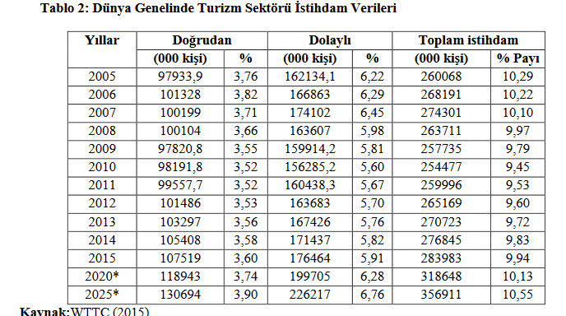
Turizmin İstihdam Etkisi

Slide 16
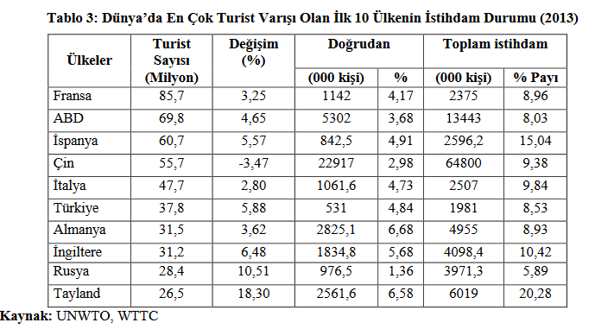
Turizmin İstihdam Etkisi

Slide 17
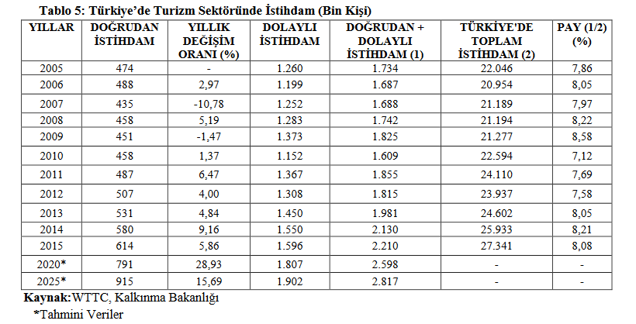
Turizmin İstihdam Etkisi

Slide 18
Turizmin İstihdam Etkisi
Turizmin mevsimlik karakterinden kaynaklanan özellikler:
İşletmelerde devamlı personel yanında mevsimlik personel çalıştırılması
Turistik talep değişmelerine bağlı olarak eksik istihdam şartları ortaya çıkar.
Personel sayısında mevsimlik talep değişmelerine bağlı aşırı dalgalanmalar olur.
Kalifiye işgücü talebinin artması işgücünün mobilitesini yükseltir.
Mevsim dışında istihdamın düşüşü sosyal bir maliyet yaratır.

Slide 19
Eksik İstihdam
Bir ekonomide işgücünün yetenek, eğitim, deneyim ve işe müsaitlik anlamında verimliliğinin ölçüsüdür.
Eksik istihdam durumunda işgücünde bir verimsizlik olduğu kabul edilmektedir. Kişiler yetenek ve eğitimlerinin altında ya da çalışma saati olarak az çalışıyor olabilirler. Eksik istihdam sayılan bu gibi durumlar Uluslararası Çalışma Örgütü tarafından tanımlanmış olup “zamana bağlı eksik istihdam” ve “yetersiz istihdam” olmak üzere iki kategoride incelenmektedir:

Slide 20
Eksik İstihdam
Zamana bağlı eksik istihdam: Çalışma süresi olarak daha fazla çalışmak istediğini belirten veya talep olduğu taktirde daha fazla çalışmaya başlayabilecek olan kişiler bu kategoride sayılmaktadır. Çalışma süresi olarak haftalık 40 saat ve altındaki süreler baz alınmaktadır.
Yetersiz istihdam: Çalışma süresi nedeniyle eksik istihdamda sayılmayacak kişilerden, mevcutta çalışan fakat çeşitli nedenlerle( daha iyi iş, mevki veya ücret gibi) işini değiştirmek isteyen veya ek iş arayan kişilerdir.

Slide 21
Turizmin İstihdam Etkisi
Gelişmekte olan sektörlerde tarım sektöründen işgücü transferi yarı kalifiye ve kalifiye olmayan işgücüne istihdam yaratır.
Turistik işletmelerin büyüklüğü istihdam edilecek personel sayısını etkiler.
Piyasada işgücü talebinin artması ücretleri yükseltir.
Kadın personel sayısı diğer sektörlere göre yüksektir.
Eğitim görmüş kalifiye personel oranı ülkelere, bölgelere, işletme türlerine göre farklılıklar gösterir.
Sektördeki çalışma koşulları çalışma saatleri bakımından ağırdır.

Slide 22
Turizmin İstihdam Etkisi
Emek yoğun üretim tarzı nedeniyle turistik harcamaların direk istihdam etkisi yüksek olduğundan, sektör diğer sektörlerden de yararlandığı için ek istihdam etkisi de yaratmaktadır.
Ek istihdam etkisini azaltan unsurlar:
•Gelirlerin tasarrufa ayrılması
•Atıl fonlar
•İthal malların kullanımı

Slide 23
Turizmin İstihdam Etkisi
Belli bir bölgedeki turistik istihdamın toplam istihdam içindeki payı, diğer bir ifadeyle etkinlik faktörü şu şekilde hesaplanır:
Etkinlik faktörü: %X / %Y
%X: Bölgede turistik istihdam / toplam istihdam
%Y: Ülkede turistik istihdam / toplam istihdam

Slide 24
Turizmin Sektörler Üzerine Etkisi
•Turizm endüstrisi, turistik gereksinimlerin karşılanmasında ekonominin bütün sektörleriyle yakın ilişki içinde bulunmakta, onları şekillendirmekte ve bazılarını yeniden meydana getirmektedir.
•Turizm gelişimi, bu sebeplerle ekonominin diğer sektörlerinde de canlanma yaratmaktadır

Slide 25
Turizmin Tarım Sektörüne Etkisi
•İç ve dış turizmin yarattığı ek talep ve turizm mevsimindeki kısa süreli fiyat artışları tarım sektörünün toplam gelirini arttırır ve canlanmaya neden olur.
•Gıda ve içki gibi ürünlerin turizm sektöründe pazar bulması turistlerin isteklerini karşılayacağından, dünya standartlarına ulaşma çabaları artar.
•Turistlere çiftlik hayatının yaşatılması da bu alanda çalışan çiftçilerin bir başka gelir kaynağıdır.

Slide 26
Turizmin Sanayi Sektörüne Etkisi
•Tüketim malı üreten sanayi kolları üzerinde turizmin etkisi oldukça yüksektir.
•Ara malı üreten (deri ve deri ürünleri, seramik) sanayilerde turizm ek talep yaratır.
•Yatırım malı üreten sanayilerde ise turizmin etkisi azdır.

Slide 27
Turizmin Hizmetler Sektörüne Etkisi
Bir hizmet üretimi olan turizm gelişmekte olan ülkelerde ekonomik kalkınmayı gerçekleştiren faktörlerden biridir
•Emek yoğun üretimin kullanılması ise işsizliğin büyük ölçüde giderilmesini sağlamaktadır.
•Turizm piyasa fonksiyonunu harekete geçirerek hizmetler sektörünün şu etkinlik alanlarını geliştirir:
•Donatım sanatları ile ilgili üretim sektörü (elektrikçi, boyacı, demirci)
•Konforla ilgili üretim sektörü (parfümeri, çiçekçi, modaevi)
•Yardım ve güvenlik hizmetleri ile ilgili üretim sektörü (sağlık kurumları, banka, sigorta)
•Lüks hizmetlerle ilgili üretim sektörü (gece kulübü, sauna, antikacı)

Slide 28
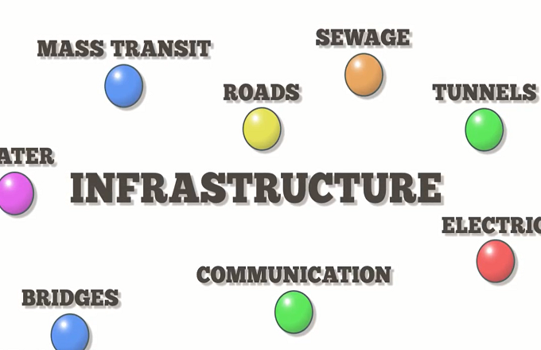
Turizmin Altyapı Üzerine Etkisi
Fiziksel Altyapı: Enerji kaynakları, su, ulaşım, haberleşme araçları, hijyen (kanalizasyon), işaretler, yollar ve duraklar, kamp yerleri...Bir bölgede turizmin gelişmesi açısından önemli rol oynayan ve bölge halkının da gereksinimlerini karşılayan hizmetler.
Bir yörenin turizme açılabilmesi bu olanakların var olmasına ve turizm sezonunda meydana gelen yoğunlukla birlikte turistler ve yerel halk tarafından kaliteli olarak kullanılmasına bağlıdır.

Slide 29
Turizmin Moneter Etkileri
Turizmin Ödemeler Dengesine Etkisi
Turizmin Gelir Yaratıcı Etkisi
Turizmin Katma Değer Etkisi
Turizmin İç Fiyatlara Etkisi
Turizmin Devlet Gelirlerine ve Harcamalarına Etkisi

Slide 30
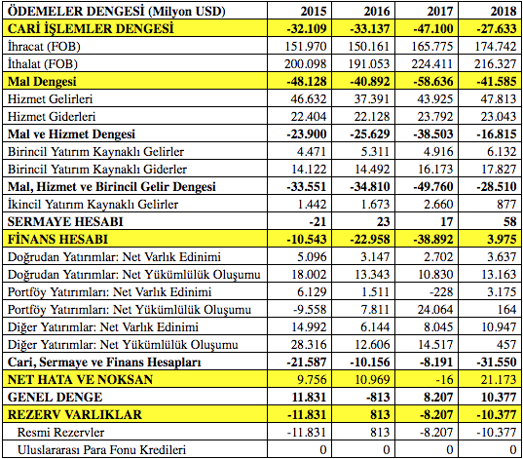
Turizmin Ödemeler Dengesine Etkisi

Slide 31
Turizmin Ödemeler Dengesine Etkisi
Bir ülkenin cari açığını hesaplamak için ödemeler dengesi yani cari denge ve sermaye hesabına ihtiyaç vardır. Cari denge ise mal dengesi, hizmetler dengesi, yatırım gelirleri dengesi ve cari transferlerin toplamını oluşturur.

Slide 32
Turizmin Ödemeler Dengesine Etkisi
Mal dengesi bir ülkenin ihracat ve ithalatı arasındaki farktır.
Hizmetler dengesi ise sigorta, turizm gibi hizmetler karşılığında alınan döviz ve satılması durumunda ödenen döviz arasındaki farkı oluşturur.
Yatırım geliri dengesi bir ülkenin yurt dışına doğrudan veya dolaylı yolla yaptığı yatırımların döviz bedeli ile o ülkeye yabancı ülkelerin yaptığı yatırımların döviz bedeli arasındaki farktır.
Son olarak cari transferler ise yurtdışında çalışan işçilerin getirdiği döviz bedelidir. Bu unsurların toplamının sonucu pozitif ise cari açık yoktur. Negatif çıkan sonuç cari açığın varlığına işarettir.

Slide 33
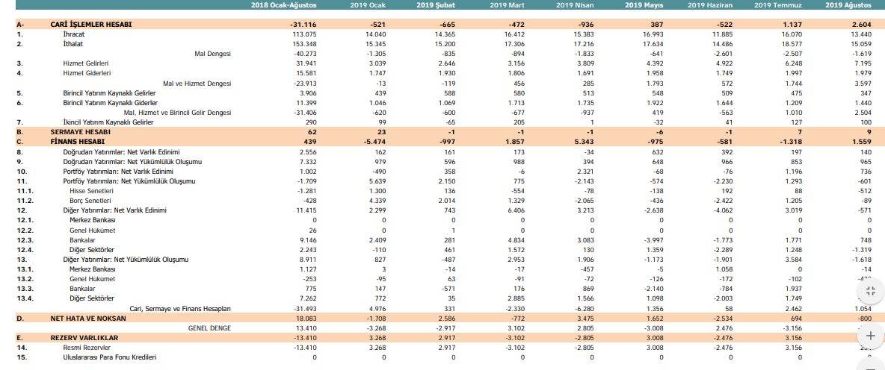
Turizmin Ödemeler Dengesine Etkisi

Slide 34
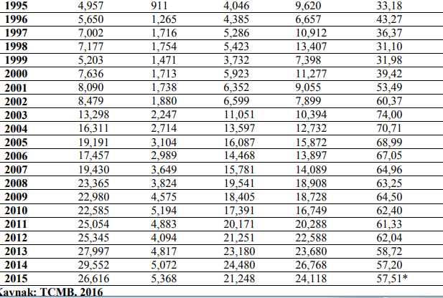
Turizmin Ödemeler Dengesine Etkisi

Slide 35
Turizmin Ödemeler Dengesine Etkisi
Turizm gelirine, yabancı ziyaretçilerin ve yurtdışı ikametli Türk vatandaşlarının yurtdışından Türkiye'ye seyahatlerini yerli havayolları ile yapmaları nedeniyle oluşan uluslararası taşımacılık ile Türkiye'deki cep telefonu dolaşım harcamaları (roaming) dahil değildir. Aynı şekilde; turizm giderine, Türkiye'den yurtdışına giden Türkiye ikametli Türk vatandaşlarının seyahatlerini yabancı havayolları ile yapmaları nedeniyle oluşan uluslararası taşımacılık ile yurtdışında cep telefonu dolaşım harcamaları dahil değildir.

Slide 36
Turizmin Ödemeler Dengesine Etkisi
Ödemeler dengesi tablosunda uluslararası taşımacılık ve cep telefonu dolaşım harcamaları seyahat kalemi altında değil, sırasıyla taşımacılık ve telekomünikasyon hizmetleri kalemleri altında ayrı olarak kaydedilmektedir. Bu nedenle, TÜİK Turizm İstatistiklerinde yer alan toplam turizm gelir ve gider rakamları ile ödemeler dengesi tablosundaki seyahat kalemi arasında kapsam farklılığı oluşmaktadır.

Slide 37
Turizmin Ödemeler Dengesine Etkisi
• Uluslararası turistler, ülkelerinde kazandıkları parayı, gidilen ülkede harcarlar.
• Bir ülkenin dış turizm harcaması, dış pasif turizm ve turizm için ithal edilen ürünlere yapılan ödemedir (görünmeyen dışalım)
• Bir ülkenin dış turizm geliri, dış aktif turizmden elde edilen gelirdir (görünmeyen dışsatım)

Slide 38
Turizmin Ödemeler Dengesine Etkisi
Turizm dışsatımının avantajları:
• Dışsatım yapan ülke (hedef / turist kabul eden ülke) fiyatlar üzerinde kontrol sahibidir
• Ülkenin dışsatımını çeşitlendirir ve miktarını artırır
• Turizm gelirleri devamlılık gösterir
• Dışsatım maliyeti (nakliye, gümrük vs) düşüktür.
• Dışsatımı mümkün olmayan değerlerin (doğal, kültürel varlıklar vs) gelir kaynağı olur.

Slide 39
Turizmin Ödemeler Dengesine Etkisi
•Uluslar arası turizmin neden olduğu döviz hareketleri
• Turist gönderen ülkenin döviz talebini arttırır.
• Turist kabul eden ülkenin döviz arzını arttırır.

Slide 40
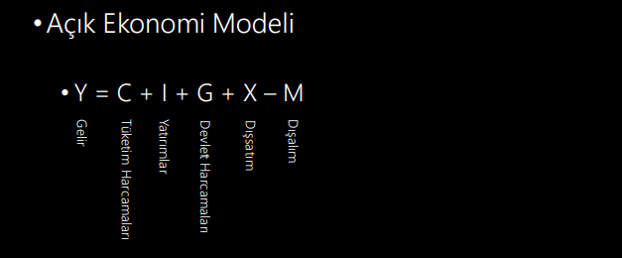
Turizmin Ödemeler Dengesine Etkisi

Slide 41
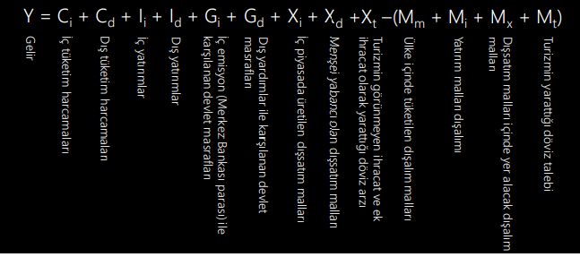
Turizmin Ödemeler Dengesine Etkisi

Slide 42
Turizmin Ödemeler Dengesine Etkisi
•Turizm sektörü diğer sektörlerden daha fazla döviz kazancı sağlar.
• Turizm sektörüne ayrılan belirli miktardaki faktörün sağladığı döviz
tasarrufu ile dışalım ikamesi etkisine sahip sektörün sağladığı döviz
tasarrufu karşılaştırıldığında oran 1’den büyükse turizm sektörünün
ekonomiye katkısının fazla olduğu anlaşılır.

Slide 43
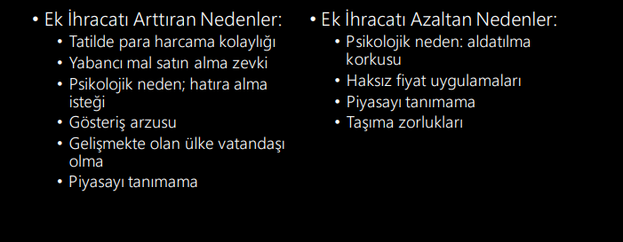
Turizmin Ödemeler Dengesine Etkisi

Slide 44
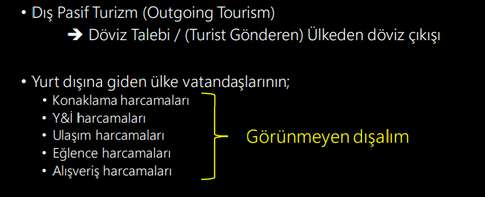
Turizmin Ödemeler Dengesine Etkisi

Slide 45
Turizmin Ödemeler Dengesine Etkisi
Ek Dışalım Durumları
Yabancılara yapılan döviz ödemeleri
Ülkede yatırım yapan yabancı sermayenin kar, kira, amortisman transferleri
Sektörlerde çalışan yabancı personelin ücretleri
Yurt dışında yapılan turistik tanıtım ve reklam harcamaları
Sektörde istihdam edilecek personelin yurt dışı eğitim giderleri
Benzeri sektörel amaçlı döviz ödemeleri
Yabancı ülkelerde yapılan turizm yatırımları
Yabancı ülkelerde kiralanan turistik tesislerin kira bedelleri
Dış ülkelerde seyahat acentelerine ödenen komisyonlar
Diğer turistik amaçlı dışalım ve döviz ödemeleri

Slide 46
Turizmin Gelir Yaratıcı Etkisi
• İç turizmde, ülke ekonomisine dışarıdan para girişi olmayacak; fakat gelirin bölgeler arasında dağılımı söz konusu olacaktır.
• Bu durum, öncelikle bölgeler arasındaki gelişmişlik farklarının giderilmesine katkıda bulunur.
• Ayrıca artan turistik hareketlilik sonucu bölgeye doğru devlet harcamaları (altyapı, yerel yönetim, yatırım destekleri vs) artacak, bölgede yaşam standardı yükselecektir.

Slide 47
Turizmin Gelir Yaratıcı Etkisi
• Dahası, yüksek çarpan etkisiyle turizm bölgede ekonomik hareketlilik ve büyüme dalgası yaratacaktır.
• Turistik beklentileri karşılayacak yerel, özgün ve yüksek kalite
standartlarına sahip üretim de, turizm endüstrisinin dışalım gerekliliğini azaltarak ek dışalımı düşürecektir.

Slide 48
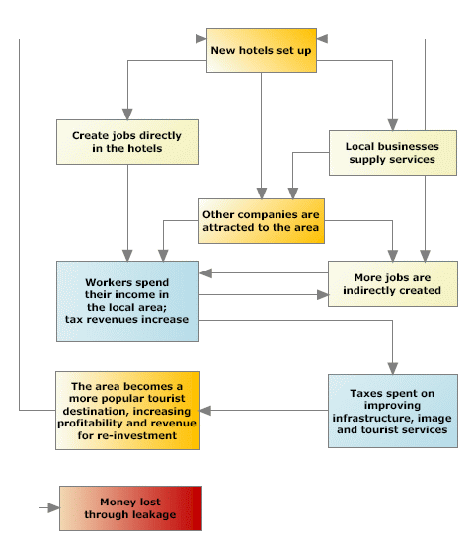
Turizmin Gelir Yaratıcı Etkisi

Slide 49
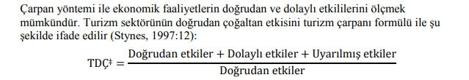
Turizmin Gelir Yaratıcı Etkisi

Slide 50
Turizmin Gelir Yaratıcı Etkisi
• Turistlerin geniş gereksinimlerini karşılamak için turizm endüstrisi
pek çok üretim alanıyla işbirliği halindedir.
• Çok sayıda endüstri turizmin tedarikçisi konumundadır.
• Ayrıca turizm, yapısı gereği bir tüketim işidir ve yüksek harcama
oranını içerir.
• Bu sebeplerle turizmin çarpan etkisinin yüksek olduğu kabul edilir.

Slide 51
Turizmin Gelir Yaratıcı Etkisi
1. Artırıcı etkenler:
• Bölgenin ekonomik hacmi
• Sektörel işbirliği
• Yerel olanak kullanımı
• Yerel turistik tüketim
2. Azaltıcı etkenler:
• Marjinal dışalım eğilimi, mpm
• Marjinal tasarruf eğilimi, mps
• Sızıntı
• Yabancı tur operatörleri (önkaçak)

Slide 52
Turizmin Gelir Yaratıcı Etkisi
3. Nötr etkenler:
• Bölgenin coğrafi büyüklüğü
ve çeşitliliği
• Yıl (zaman) faktörü

Slide 53
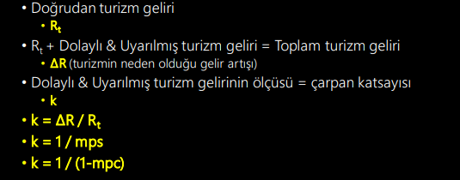
Turizmin Gelir Yaratıcı Etkisi

Slide 54
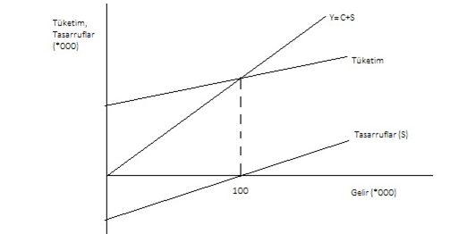
Turizmin Gelir Yaratıcı Etkisi

Slide 55
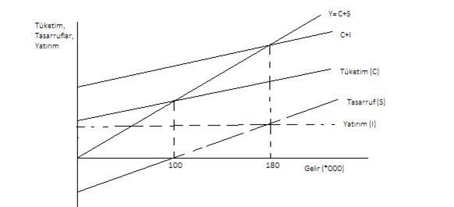
Turizmin Gelir Yaratıcı Etkisi

Slide 56
Turizmin Katma Değer Etkisi
Ekonomik etkinliğin amacı değer yaratmaktır.
• Üretim unsurları belirli üretim süreçlerine tabi tutularak:
• İnsan gereksinimlerini daha iyi karşılayacak ve
• Maliyetinden daha yüksek değer taşıyacak nihai ürünler üretilir.
• Bu noktada, üretim süreci değer yaratmakta, başka bir deyişle üretim unsurlarına değer katmaktadır.
• Toplam katma değer, ülkede üretilen mal ve hizmetlerin toplamının ve ulusal gelirin göstergesidir.

Slide 57
Turizmin Katma Değer Etkisi
Katma Değer:
Satışa arz edilen bir malın fiyatından, bu malı üretmek üzere daha önce yapılmış harcamalar çıkarıldıktan sonra kalan farktır.

Slide 58
Turizmin Katma Değer Etkisi
• Turizmin yarattığı katma değer etkisinin de diğer endüstrilerden yüksek olduğu kabul edilir.
Turizm serbest malları da ekonomik fayda sağlayacak şekilde değerlendirir
Turistik üretimin hizmet üretimi özelliğinden dolayı, malzemeden çok işgücü kullanması
Turizmin pek çok endüstriden girdi sağlaması

Slide 59
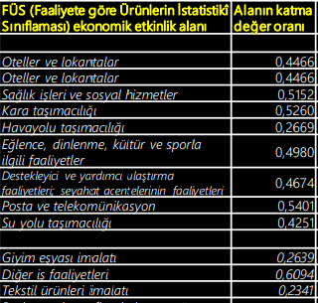
Turizmin Katma Değer Etkisi

Slide 60
Turizmin İç Fiyatlara Etkisi
Gelişen bir ekonomide iç ve dış turizmin canlanması;
• Turistik mal ve hizmet talebini,
• Dolayısı ile üretim faktörleri ve ithal malları talebini arttırır
• Bu durum genel enflasyonist baskıları arttırır.
• Talep artışı karşısında yatırım kararları ile yatırımların gerçekleşmesi arasında geçen süre de fiyatların artmasına neden olur. • Turistik gelişmenin yarattığı enflasyonist baskılar hem turistik mal ve hizmet fiyatlarının, hem de sektöre girdi veren sektörlerdeki fiyatların artmasına neden olur.

Slide 61
Turizmin Devlet Gelirlerine ve Harcamalarına Etkisi
Devletin turistik etkinliklerden sağladığı doğrudan ve dolaylı etkiler
(vergi, gümrük vb) devlet gelirlerini,
Buna karşılık turizmin gelişmesi amacıyla tanıtım, teşvik, mali
tedbirler, altyapı yatırımları ve idari masraflar devlet harcamalarını
artırıcı etkiye sahiptir.

